Slide 1

제8장
Ⅰ제 1부 사회보장의 총론Ⅰ
국민건강보험제도
▲ 수업목표
국민건강보험제도의 의의와 목적을 설명할 수 있다.
국민건강보험제도의 도입배경과 발전과정을 설명할 수 있다.
의료보장제도의 종류를 설명할 수 있다.
국민건강보험제도의 적용대상과 급여내용을 설명할 수 있다.
국민건강보험제도의 재원조달과 운영체계를 설명할 수 있다.

Slide 2

content
제8장 국민건강보험제도
의의 및 목적
도입배경 및 발전과정
의료보장제도의 유형
적용대상
급여내용
재 정
운영체계

Slide 3
1. 의의 및 목적
의 의 | 사회보험방식을 통하여 국민의 건강을 확보하고, 소득유지와 생활의 안정을 함께 도모하는 사회보장제도 기본적인 진료비 보장과 질병치료는 물론 건강진단·재활 및 예방의 범위까지 포함하는 적극적이고 포괄적인 의미를 가지는 제도
목 적 | 국민의 질병·부상에 대한 예방·진단·치료·재활과 출산·사망 및 건강증진에 대하여 보험 급여를 실시함으로써 국민보건 향상과 사회보장 증진에 이바지함
기 능 | 의료보장기능(균등하게 적정수준의 의료 보장) 사회적 연대기능(비용부담은 소득과 능력에 따라 부담) 소득재분배 기능(부담에 관계없이 균등한 의료서비스 제공)

Slide 4
2. 도입배경 및 발전과정
1) 의료보험제도 도입과 확대과정(조합주의방식)
의료보험제도는 1963년의 의료보험법에서 시작되었으나 임의 가입 형태를 취하고 있어 확대되지 못하였음
1976년 12월 기존의 의료보험법을 전면 개정, 1977년 7월부터 강제적용 시행(500인 이상 사업장)
같은 해 12월에 공무원 및 사립학교교직원 의료보험법이 제정(1979년 시행)
1988년 1월부터 농어촌지역 의료보험이 실시
1989년 7월부터는 도시지역 의료보험이 실시됨
(전 국민 의료보험 시대 개막)

Slide 5
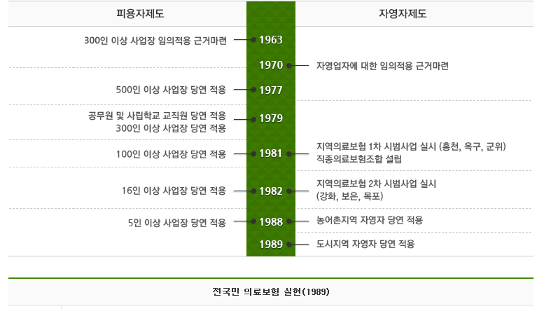
2. 도입배경 및 발전과정
<표> 의료보험제도의 연혁

Slide 6
2. 도입배경 및 발전과정
2) 국민의료보험법 도입과정(부분통합)
의료보험제도는 의료보험법에 기반을 둔 직장의료보험조합(139개)와 지역의료보험조합(227개), 공무원 및 사립학교교직원 의료보험법에 기반을 둔 공무원 및 사립학교교직원 의료보험관리공단(1개)로 2개의 법에 의해 운영
이에 따라 의료보험 통합에 대한 논의가 꾸준히 전개되어 1997년 12월 국민의료보험법이 제정
국민의료보험법 제정으로 1998년 10월부터 공무원 및 사립학교교직원 의료보험조합과 지역의료보험조합을 합쳐서 국민의료보험관리공단이 출범함(부분통합)

Slide 7
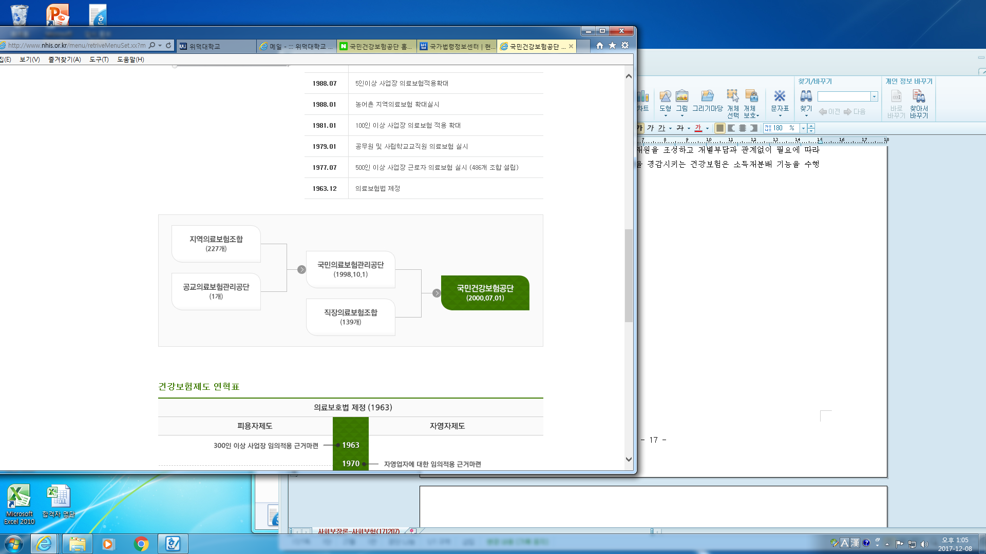
2. 도입배경 및 발전과정
3) 국민건강보험법 도입과정(완전통합)
1999년 2월 국민건강보험법이 제정(2000년 7월 시행)됨에 따라 직장의료보험조합과 국민의료보험관리공단이 통합되어 국민건강보험공단으로 단일화(완전통합)
재정에 대한 통합은 2003년 7월에 이루어짐
<그림> 국민건강보험공단의 설립 과정

Slide 8
2. 도입배경 및 발전과정
<국민건강보험제도의 발전과정>
년 도 | 내 용 | 비 고
1963년 12월 | ▶ 의료보험법 제정(임의적용) | 조 합 주 의
1976년 12월 | ▶ 의료보험법 개정(강제적용) 1977년 07월 실시(500인 이상 사업장)
1977년 12월 | ▶ 공무원 및 사립학교교직원 의료보험법 제정
1988년 01월 | ▶ 농어촌지역의료보험 실시
1989년 07월 | ▶ 도시지역 자영자 포함(전 국민 의료보험법 실시)

Slide 9
2. 도입배경 및 발전과정
<국민건강보험의 발전과정>
년 도 | 내 용 |  |  | 비고
1997년 12월 | ▶ 국민의료보험법 제정(1998년 10월 시행) 국민의료보험공단이 출범하여 직장의료보험조합을 제외한 나머지 의료보험조합들을 먼저 통합함 |  |  | 조 합 주 의 + 통 합 주 의
 | 공무원 및 사립학교교직원 의료보험조합(1개) |  | 국민의료 보험공단 통합
 | 지역의료보험조합(227개)
 | 직장의료보험조합(139개) |  | 조합주의 유지

Slide 10
2. 도입배경 및 발전과정
<국민건강보험의 발전과정>
년 도 | 내 용 |  |  | 비고
1999년 02월 | ▶ 국민건강보험법 제정(2000년 7월 시행) 직장의료보험조합을 국민의료보험관리공단과 통합하여 국민건강보험공단으로 업무 단일화 재정은 당분간 각각 분리하여 관리함 |  |  | 통 합 주 의
 | 국민의료보험관리공단 (공무원 및 사립교원의보+ 지역의보) |  | 국민건강 보험공단 통합
 | 직장의료보험조합(139개)
2000년 12월 | ▶ 1인 이상 사업장으로 당연가입대상 확대(2001년부터 적용)
2003년 07월 | ▶ 국민건강보험법의 직장·지역가입자 재정까지 모두 통합

Slide 11
3. 의료보장제도의 유형
<의료보장제도의 유형과 내용>
유 형 | 내 용
사회보험방식(SHI) (Social Health Insurance) | 독일의 비스마르크가 창시(1883년 질병보험)하여 비스마르크 방식이라고도 함 정부기관이 아닌 건강보험조합이 보험자가 되어 갹출된 보험료로 재원을 마련하여 의료를 보장하는 방식. 조합주의로 국가 내에 보험자가 여러 개임(다보험자 체계) 독일, 프랑스, 오스트리아, 벨기에, 일본 등
국민건강보험 방식(NHI) (National Health Insurance) | 사회보험방식과 마찬가지로 갹출된 보험료를 재원으로 운영 국가가 피보험자인 국민에게 직접 또는 의료기관을 통하여 보험급여를 실시하는 제도 국가가 관리하므로 국가 내 보험자가 1개(단일보험자 체계) 한국, 핀란드, 노르웨이, 스페인 등
국민보건서비스 방식(NHS) (National Health Service) | 세금에서 재원을 확보함(소득재분배 효과가 큼) 국유의료기관을 통하여 국가가 책임을 가지고 감독하는 전 국민 균등 의료시스템(의료의 사회화) 영국, 스웨덴, 덴마크, 호주, 뉴질랜드, 캐나다 등

Slide 12
4. 제도의 내용과 현황
4. 적용대상
1) 가입대상
국내에 거주하는 모든 국민은 가입자 또는 피부양자가 됨
다만 의료급여 대상자와 독립유공자 및 국가유공자들은 적용대상에서 제외됨
따라서 기초생활수급자나 유공자 등으로 보험료를 납부하지 않는 의료급여 대상자를 제외한 모든 국민은 국민건강보험의 가입자가 됨
제외 대상자의 경우 건강보험료를 납부하지는 않지만 국가 및 지방자치단체의 재정으로 조성된 의료급여기금에서 급여비용을 부담하므로 국민건강보험 가입자와 같은 건강보장급여를 받을 수 있음(의료급여법 적용)

Slide 13
4. 제도의 내용과 현황
4. 적용대상
2) 가입자의 종류
가입자 종류는 직장가입자 와 지역가입자로 구분됨
종 류 | 내 용
직장 가입자 | 모든 사업장의 노동자 및 사용자, 공무원 및 교직원과 그 피부양자
 | 제외대상 | 고용 기간이 1개월 미만인 일용노동자 병역법에 따른 현역병, 전환 복무된 사람 및 군 간부 후보생 선거에 당선되어 취임하는 공무원으로서 매월 보수 또는 보수에 준하는 급료를 받지 아니하는 사람 그 밖에 사업장의 특성, 고용 형태 및 사업의 종류 등을 고려하여 대통령령으로 정하는 사업장 노동자 및 사용자와 공무원 및 교직원
지역 가입자 | 직장가입자와 그 피부양자를 제외한 가입자 지역가입자의 경우 피부양자도 모두 가입자가 되는데 직장가입자처럼 피부양자라는 명칭을 쓰지 않고 세대주와 세대원이라는 명칭을 사용

Slide 14
4. 제도의 내용과 현황
4. 적용대상
2) 가입자의 종류
직장가입자의 피부양자
직장가입자에 의해 주로 생계를 의존하는 사람으로서 소득 및 재산이 보건복지부령으로 정하는 기준 이하에 해당하는 사람
직장가입자의 배우자
직장가입자의 직계존속(배우자의 직계존속 포함)
직장가입자의 직계비속(배우자의 직계비속 포함) 및 그 배우자
직장가입자의 형제자매(30세 미만, 65세 이상, 장애인, 국가유공자 등)

Slide 15
4. 제도의 내용과 현황
4. 적용대상
<표> 연도별 의료보장 적용인구 현황(2014-2020년)
(단위: 천 명)
구 분 |  | 2014년 | 2015년 | 2016년 | 2017년 | 2018년 | 2019년 | 2020년
의료보장 |  | 51,757 | 52,034 | 52,273 | 52,427 | 52,557 | 52,880 | 52,871
건강보험 |  | 50,316 | 50,490 | 50,763 | 50,941 | 51,072 | 51,391 | 51,345
 | 직장 | 35,602 | 36,225 | 36,675 | 36,899 | 36,990 | 37,227 | 37,160
 | 지역 | 14,715 | 14,265 | 14,089 | 14,042 | 14,082 | 14,164 | 14,195
의료급여 |  | 1,441 | 1,544 | 1,509 | 1,486 | 1,485 | 1,489 | 1,526

Slide 16
5. 급여내용
1) 급여의 종류
급여의 종류는 요양급여, 요양비, 건강검진, 부가급여, 장애인보장급여
종 류 | 급 여 의 내 용
요양급여 (현물) | 요양급여는 가입자 및 피부양자의 질병·부상·출산 등에 대하여 요양기관이 실시하는 의료서비스로 현물급여임 요양급여의 범위 ① 진찰·검사 ② 약제·치료재료의 지급 ③ 처치·수술 및 그 밖의 치료 ④ 예방·재활 ⑤ 입원 ⑥ 간호 ⑦ 이송 등 요양기관의 종류 ➀ 의료법에 따라 개설된 의료기관 ➁ 약사법에 따라 등록된 약국 ➂ 약사법 제91조에 따라 설립된 한국희귀의약품센터 ➃ 지역보건법에 따라 설치된 보건소, 보건의료원 및 보건지소 ⑤ 농어촌 등 보건의료를 위한 특별조치법에 따라 설치된 보건진료소

Slide 17
5. 급여내용
1) 급여의 종류
종 류 | 급 여 의 내 용
요양비 (현금) | 긴급한 경우, 부득이한 사유로 인해 요양기관과 유사한 기능을 수행하는 기관에서 요양을 받거나 요양기관 외의 장소에서 출산한 경우에 요양급여에 상당하는 금액을 지급하는 현금급여 요양 실시 기관에서 발급한 요양비 명세서나 영수증을 공단에 제출해야 함
건강검진 (현물) | 가입자와 피부양자에 대한 질병의 조기 발견과 그에 따른 요양급여를 실시하는 현물급여 일반건강검진, 암검진, 영유아건강검진으로 구분 일반건강검진은 매 2년마다 1회 실시, 비사무직은 매년 1회 실시
일반 건강검진 | 직장가입자와 20세 이상인 피부양자 지역세대주와 20세 이상인 세대원
암 검 진 | 암의 종류별 검진주기와 연령기준 등에 해당하는 사람
영유아건강검진 | 6세 미만의 지역가입자 및 직장가입자의 피부양자

Slide 18
5. 급여내용
1) 급여의 종류
종 류 | 급 여 의 내 용
부가급여 (이용권) | 임산부에게 지급하는 임신·출산에 관련된 진료비 이용권(바우처) 형태로 지급(100만원, 다태아 140만원)
장애인보장구 (현금) | 장애인복지법에 의해 등록된 장애인 가입자 및 피부양자가 구입한 보장구에 대한 현금 지원
☞ 우리나라의 건강보험제도는 현물급여가 원칙, 일부 현금급여 병행 현물급여: 요양급여, 건강검진 현금급여: 요양비, 장애인보장구 바 우 처: 부가급여

Slide 19
5. 급여내용
2) 본인일부부담금 및 본인부담상한제
(1) 본인일부부담금
본인일부부담금은 요양급여를 받은 자가 비용의 일부를 부담하는 제도로 거의 모든 국가에서 이 제도를 채택하고 있음
본인일부부담금 제도를 두는 이유는 서비스의 남용을 억제하고(도덕적 해이 방지), 수익자와 비수익자 간의 형평성을 도모하며, 수익자 부담분을 사회보장의 재원으로 재 충당할 수 있다는 데 있음
입원의 경우 요양급여비용 총액의 20%이고, 외래의 경우는 의료기관 유형별과 동 지역 및 읍·면지역에 따라 본인부담의 형태가 다름
또한 6세 미만의 아동일 경우 입원은 요양급여비용 총액의 10%를 적용하고, 외래는 성인 본인부담률의 70%를 적용함

Slide 20
5. 급여내용
<표> 입원 및 외래진료의 본인부담률
구 분 |  | 본인부담률
입원 |  | ∙ 요양급여비용 총액의 20%
외 래 | 상급종합병원 | ∙ 진찰료 총액 + 나머지 진료비의 60%
 | 종합병원 | ∙ 요양급여비용 총액의 50%(동지역), 45%(읍ㆍ면지역)
 | 병원 | ∙ 요양급여비용 총액의 40%(동지역), 35%(읍ㆍ면지역)
 | 의원 | ∙ 요양급여비용 총액의 30% ※ 65세 이상이면서 요양급여비용이 15,000원 이하이면 1,500원 (시행규칙 제13조 제1항 관련 별표 3)
 | 보건소. 보건지소 보건진료소 | ∙ 요양급여비용 총액의 30% ※ 요양급여비용이 12,000원 이하면 500~2,200원 (시행규칙 제13조 제1항 관련 별표3)
6세 미만의 아동 |  | ∙ 외래 : 성인 본인부담률의 70%
15세 이하의 아동 |  | ∙ 입원 : 요양급여비용 총액의 5%

Slide 21
5. 급여내용
(2) 본인부담상한제
연간 환자가 부담한 본인부담액이 상한액 기준을 초과할 경우 초과금액을 국민건강보험공단이 가입자에게 환급하는 제도(비급여항목은 제외) 소득수준에 따라 7단계로 차등 적용함 2018년 본인부담금 상한액 기준은 80만원-523만원 1-5분위까지는 요양병원 입원일수 120일 초과여부에 따라 달라짐
요양병원 입원일수 | 1분위 | 2-3분위 | 4-5분위 | 6-7분위 | 8분위 | 9분위 | 10분위
120일 이하 | 81만원 | 101만원 | 152만원 | 281만원 | 351만원 | 431만원 | 582만원
120일 초과 | 125만원 | 157만원 | 211만원

Slide 22
5. 급여내용
3) 진료비 지불방식
<표> 진료비 지불방식 종류와 내용
종 류 | 내 용
행위별 수가제 (fee for service) | 개별 의료행위마다 가격이 지불되는 체계 과잉진료 유도, 진료비 부당청구 가능성이 있음 독일, 프랑스, 미국, 한국 등에서 운영
포괄수가제(DRG) (fee for diagnosis related group) | 질병 군에 따라 미리 정해진 표준화된 진료비를 의료기관에 지급 진료비 절감효과가 크나 진료의 질 저하의 문제점 독일, 프랑스, 미국, 한국 등이 행위별 수가제와 함께 사용함
인두제 (capitation fee) | 담당하는 환자 수에 비례하여 국가로부터 일정액을 지급받는 방식 진료비 절감효과가 크나 진료의 질 저하의 문제점 영국 등에서 주치의(가정의) 제도로 운영
총액계약(예산)제 (global budget) | 보험자와 의사단체(보험의협회) 간에 진료비 총액을 추계하고 계약을 체결하는 방식 의사단체는 행위별 수가제 등에 의해 각 의사에게 진료비 배정 의료서비스의 질을 낮추고 과소진료가 가능 독일 등에서 부문별로 운영

Slide 23
5. 급여내용
3) 진료비 지불방식
우리나라는 행위별 수가제를 기본적으로 하고 포괄수가제를 부분별로 채택 포괄수가제는 1997년 시범사업에서 2013년부터 7개의 질병군에 적용함 (수정체수술, 편도수술, 충수절제술, 탈장수술, 항문수술, 자궁수술, 제왕절개분만) 2009년부터 신포괄수가제(행위별 수가제+포괄수가제) 시행 입원료, 처치 등 진료에 필요한 기본적 서비스는 포괄수가제 적용, 의사의 수술 및 시술은 행위별 수가제 적용 4대 중증질환(암, 뇌, 심장, 희귀난치성질환)을 포함한 567개의 복잡한 질환까지 포함

Slide 24
5. 급여내용
<표> 포괄수가(DRG) 진료비 현황(2019년)
구분 | 총계 | 수정체 수술 | 편도수술 | 충수 절제술 | 탈장수술 | 항문수술 | 자궁수술 | 제왕절개
진료비 (억원) | 17,510 | 5,778 | 406 | 2,018 | 527 | 2,516 | 2,954 | 3,310
건당 입원일수 (일) | 2.55 | 1.04 | 2.87 | 4.86 | 2.94 | 2.46 | 4.91 | 6.29
건당 진료비 (만원) | 143 | 94 | 124 | 305 | 189 | 106 | 312 | 224

Slide 25
5. 급여내용
<표> 연도별 건강보험 진료비 현황
구 분 |  | 2016년 | 2017년 | 2018년 | 2019년 | 2020년
건강보험 적용인구 (천 명) | 전 체 | 50,763 | 50,941 | 51,072 | 51,391 | 51,345
 | 65세 이상 | 6,445 | 6,806 | 7,092 | 7,463 | 7,904
 | 비율(%) | (12.7) | (13.4) | (13.9) | (14.5) | (15.4)
진료비 (억 원) | 전 체 | 645,768 | 693,352 | 776,583 | 864,775 | 869,545
 | 65세 이상 | 250,187 | 276,533 | 316,527 | 358,247 | 374,737
 | 비율(%) | (38.7) | (39.9) | (40.8) | (41.4) | (43.1)
1인당 월평균 진료비(원) | 전 체 | 106,286 | 113,612 | 126,891 | 140,663 | 141,086
 | 65세 이상 | 328,599 | 346,161 | 378,657 | 409,536 | 404,331

Slide 26
6. 재정
국민건강보험의 재정=보험료+국가지원금
1) 보험료
보험료율은 8% 범위 내에서 매년 건강보험정책심의위원회의 의결을 거쳐 대통령으로 정함
보험료는 상한액과 하한액이 정해져 있으며 매년 자동 조정됨

Slide 27
6. 재정
(1) 직장가입자
① 직장가입자의 보수월액 보험료(사용자와 가입자가 50%씩 부담) 보수월액 x 보험료율(2022년 현재 6.99%)
보수란 노동자가 근로를 제공하고 사용자나 국가·지방자치단체로부터 지급받는 금품(봉급, 급료, 보수, 세비, 상여금, 수당 등)의 총액을 말함 보수월액은 직장가입자의 연간 보수총액을 그 해 근무한 개월 수로 나눈 금액 직장가입자가 전년도 신고한 보수월액으로 당해 연도의 건강보험료를 부과한 후 당해 연도의 보수총액을 신고 받아 차액을 정산함
② 직장가입자의 소득월액 보험료(본인 전액 부담) (연간 보수 외 소득–대통령령으로 정한 금액) x 1/12 x 보험료율
소득월액이란 직장가입자의 보수월액에 포함된 보수를 제외한 소득(이자, 배당, 사업, 연금, 기타소득)이 대통령령으로 정한 금액을 초과하는 경우 초과 금액을 12로 나누어 산정된 금액 초과소득 기준: 3,400만원(2018년 7월-2020년 6월까지 적용)

Slide 28
6. 재정
(2) 지역가입자
연소득 100만원 이하 세대 | 월별보험료 = 하한액 + 요소별 부과점수{재산(전·월세 포함) + 자동차} × 부과점수당 금액 ※ 2021년 하한액은 14,380원, 2021년 부과점수당 금액은 201.5원
연소득 100만원 초과 세대 | 월별보험료 = 요소별 부과점수{소득 + 재산(전·월세 포함) + 자동차} × 부과점수당 금액

Slide 29
6. 재정
(2) 지역가입자
재산 및 자동차 공제내역 | 재산기본공제 - 과세표준액 1,200만 원 이하(전·월세 4,000만 원 이하)는 전액공제 - 전·월세 재산공제 산식 = {보증금 + (월세 × 40)} × 30% 자동차공제(시행령 제42조 제3항 제4호) ① 사용연수가 9년 이상인 자동차 ② 배기량 1,600CC 이하의 소형차(4,000만원 이상의 고가 차량 제외) ③「국가유공자 등 예우 및 지원에 관한 법률」에 따른 상이등급자의 소유 자동차 ④「장애인복지법」에 따라 등록한 장애인이 소유한 자동차 ⑤「지방세특례제한법」 제4조에 따라 과세하지 아니하는 자동차 ⑥「지방세법 시행령」 제122조에 따른 영업용 자동차

Slide 30
6. 재정
보험료 부담
직장 가입자 | 사업장 근로자 | 근로자 50%, 사용자 50%
 | 공무원 | 공무원 50%, 국가 50%
 | 사립학교교직원 | 교직원 50%, 국가 20%, 사립학교 30%
지역가입자의 월별보험료는 세대 단위로 산정하고 세대 전원이 연대 부담

Slide 31
6. 재정
<표> 연도별 건강보험료 수입과 급여비 지출 현황
(단위: 억원, %)
구 분 | 2016년 | 2017년 | 2018년 | 2019년 | 2020년
연간 보험료 수입 | 475,931 | 504,167 | 538,076 | 589,290 | 628,765
연간 급여비 지출 | 504,254 | 548,917 | 616,696 | 687,286 | 693,515
급여비율(B/A) | 105.9 | 108.8 | 114.6 | 116.6 | 110.3

Slide 32
보험료 통합징수
3개의 사회보험공단(건강보험공단, 국민연금공단, 근로복지 공단)에서 수행 하던 5대 보험료 징수 업무를 2011년부터는 건강보험공단이 통합하여 운영함
3개 공단에서 하던 기존의 자격관리, 보험료 부과, 급여서비스
업무는 기존 3개 공단에서 그대로 유지함

Slide 33
6. 재정
2) 정부재정지원
① 국가는 매년 예산의 범위 안에서 당해 연도 보험료 예상수입액의 14%에 상당
하는 금액을 국고에서 국민건강보험공단에 지원함
ⓐ 건강보험 사업에 대한 운영비
ⓑ 보험료 경감에 대한 지원 등에 사용
② 국민건강증진법에 따라 국민건강증진기금에서 기금의 일부를 공단에 지원
ⓐ 건강검진 등 건강증진에 관한 사업
ⓑ 가입자와 피부양자의 흡연으로 인한 질병에 대한 보험급여
ⓒ 가입자와 피부양자 중 65세 이상 노인에 대한 보험 급여 등에 사용

Slide 34
6. 재정
<표> 연도별 정부지원금 현황
(단위: 억원)
구 분 | 2016년 | 2017년 | 2018년 | 2019년 | 2020년
국고지원금 | 52,060 | 48,828 | 52,001 | 59,721 | 73,481
담배부담금 | 18,914 | 19,011 | 18,881 | 18,082 | 18,800
지원총계 | 70,974 | 67,839 | 70,802 | 77,803 | 92,282

Slide 35
7. 운영체계
1) 보건복지부
국민건강보험제도의 운영을 관장하는 기관
보건복지부장관은 건강보험정책심의위원회의 심의를 거쳐 5년마다 국민건강보험종합계획을 수립
종합계획에 따라 매년 연도별 시행계획을 건강보험정책심의위원회의 심의를 거쳐 수립·시행
또한 보험료율 및 보험료 부과기준, 요양급여의 범위 등을 결정하며, 국민건강보험공단의 예산 및 규정 등을 승인함

Slide 36
7. 운영체계
2) 국민건강보험공단
보건복지부 장관의 위탁을 받아 국민연금 사업을 집행하는 기관
가입자 및 피부양자의 자격관리
보험급여의 관리
보험료 부과 및 징수업무
가입자 및 피부양자의 건강 유지증진을 위하여 필요한 예방사업
보험급여관리와 보험급여 지급

Slide 37
7. 운영체계
3) 건강보험정책심의위원회
건강보험정책에 관한 사항을 심의·의결하는 기구
국민건강종합계획 및 시행계획에 관한 사항
요양급여의 기준
요양급여비용에 관한 사항
직장가입자의 보험료율
지역가입자의 보험료 부과점수당 금액
그 밖에 건강보험에 관한 주요사항으로서 대통령령으로 정하는 사항

Slide 38
7. 운영체계
4) 건강보험심사평가원
요양기관으로부터 청구된 요양급여 비용의 심사와 적정성 평가 기구
요양급여비용의 심사
요양급여의 적정성 평가
심사기준 및 평가기준의 개발 등과 업무와 관련된 조사연구 등

